Slide 1


无接触式 全自动分类垃圾桶
见“圾”行事团队

Slide 2
目录
一.研发背景
二.产品与技术
三.市场分析
四.团队介绍
五.财务与资本结构

Slide 3
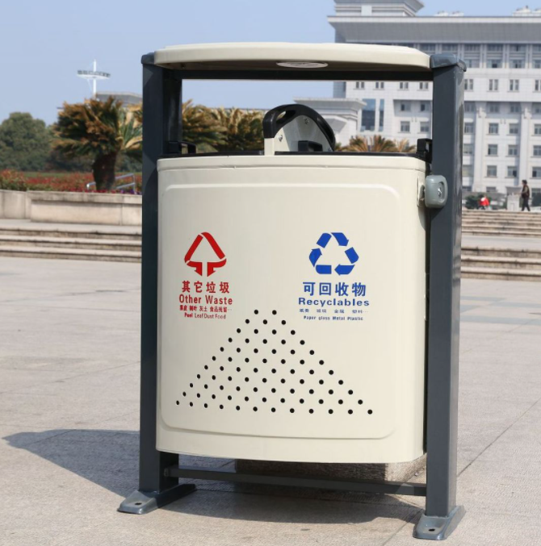
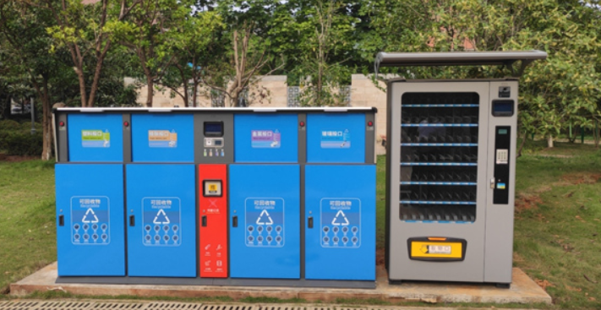
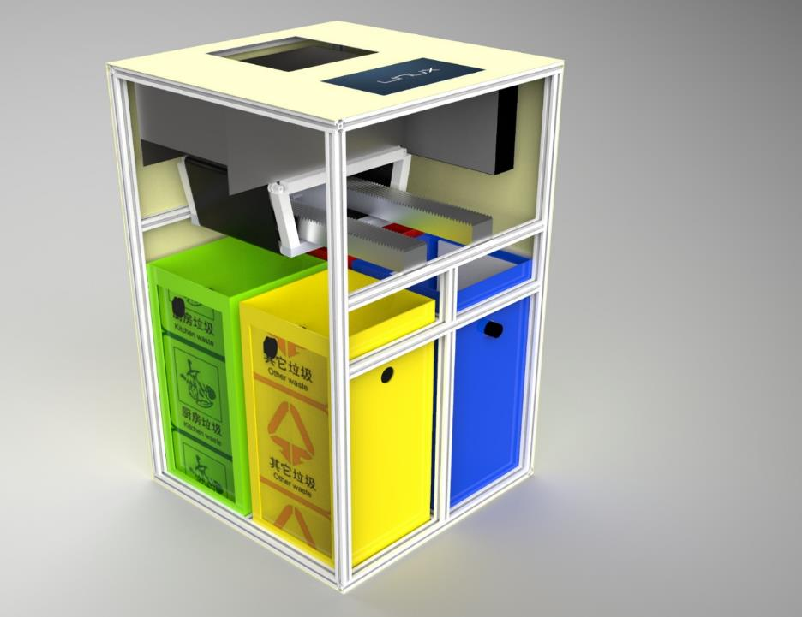



产品研发背景
人工垃圾桶
半自动化垃圾桶
全自动化垃圾桶
垃圾分类行业是传统行业，但随着科技的不断进步，传统垃圾分类想要跟上时代发展必须具备转型的能力，经过多年的发展，垃圾分类行业正朝着自动化、智能化的方向前进。

Slide 4
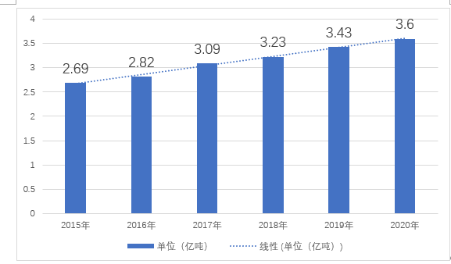
行业前景
2015-2020 我国城市垃圾产生量统计
某景点一周客流量（人次）
2020年我国城市垃圾产生量达到3.6亿吨，景点一周客流量达32万人次，预计到2022年景点一周客流量将达40万人次，并逐年增长，在景点投放的垃圾将越来越多。
Notes:
根据灵动核心生活垃圾处理分析数据显示，2010年以来，我国城市生活垃圾清运量逐年上升，2019年全国337个一至五线城市的生活垃圾生产量达约3.43亿吨，2020年中国城市垃圾产生量达3.6亿吨。

Slide 5
传统垃圾分类装置状况
技术不成熟
缺口较大
起步较晚
02
04
01
03
识别技术落后

Slide 6
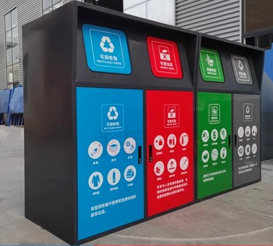
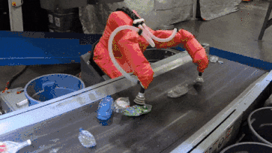
竞品分析
分类式垃圾桶
垃圾分拣机械臂
垃圾分类还需要人工操作，不够智能化、简单化
巨型机械臂价格高，仅仅适用于工厂等，无法适用于家庭，景区等环境。
市场上缺少一款简便操作的小型垃圾全自动分类装置

Slide 7




项目整体介绍
不断升级的数据库
电控系统
可靠的机械结构
卷积神经网络

Slide 8

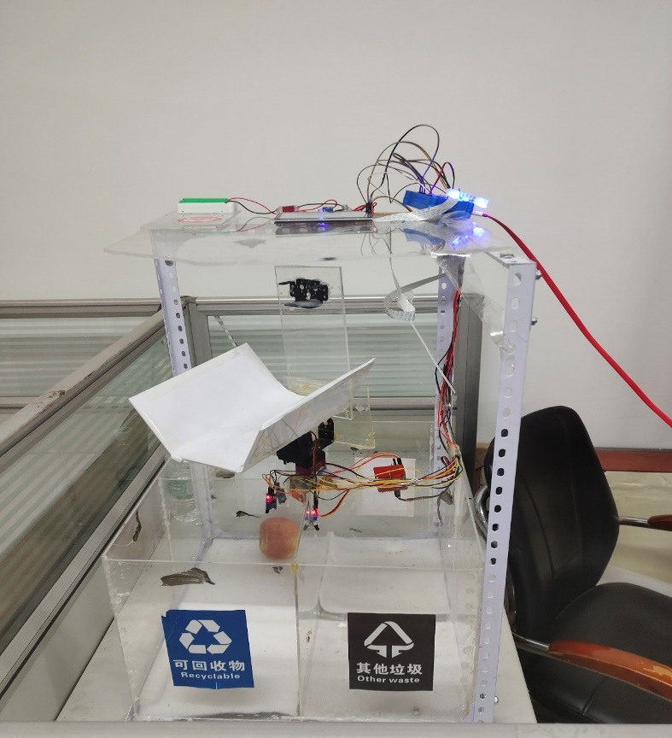




模块化的设计
垃圾识别检测模块
包括垃圾类别识别模块和垃圾箱状态检测模块
主控模块
树莓派核心开发板
实时信息反馈模块
可以外接显示器，检测智能垃圾箱的各个情况并提供反馈。
分类模块
可靠的电机，保证产品运行稳定
智能垃圾分类实物图

Slide 9
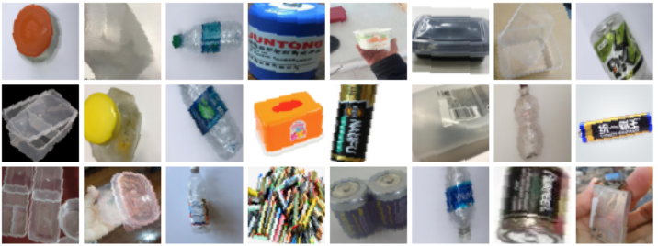






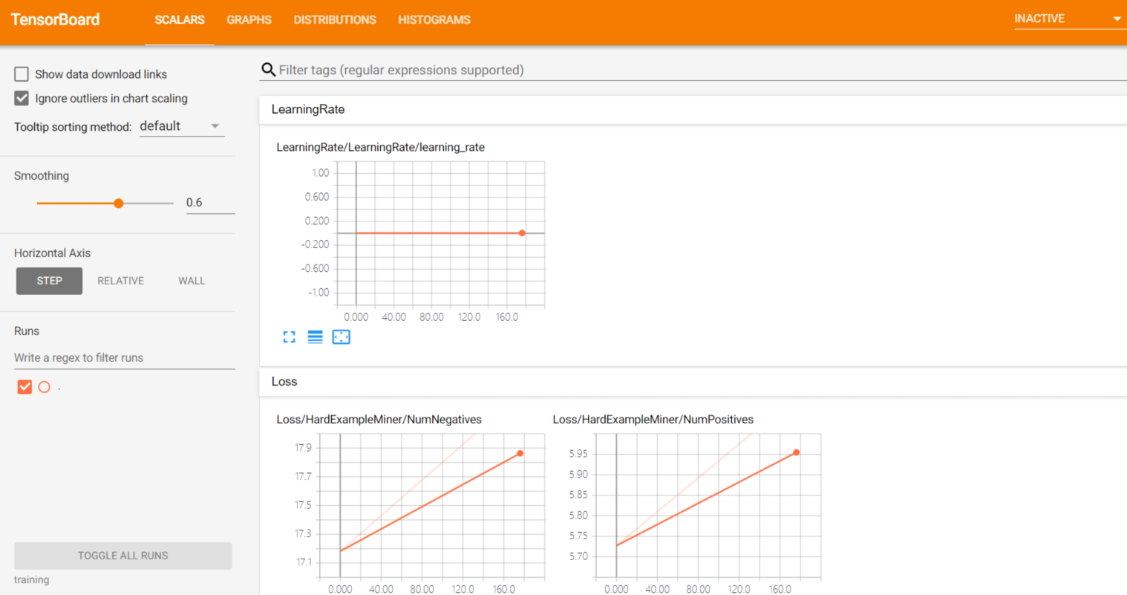

采用卷积神经网络移植设计
云端图片库从互联网和分布在各地的智能垃圾桶搜集垃圾的图片，供训练模型
图片处理服务器对图片做压缩、在adaconda上基于open cv的灰度预处理
互联网
从互联网和智能垃圾桶搜集的图片
云端图片库
图片处理服务器
云端模型训练服务器对图片库中做过处理的图片进行基于TensorFlow人工智能训练
当摄像头检测到待测垃圾时，会将图片交给智能垃圾桶的程序做处理
智能垃圾桶的摄像头
经过处理后的图片
训练后的模型通过互联网传输给各地的智能垃圾桶
云端模型训练服务器
智能垃圾桶的程序
分布式网络
在服务器端训练模型最终打包模型发送至智能垃圾桶

Slide 10
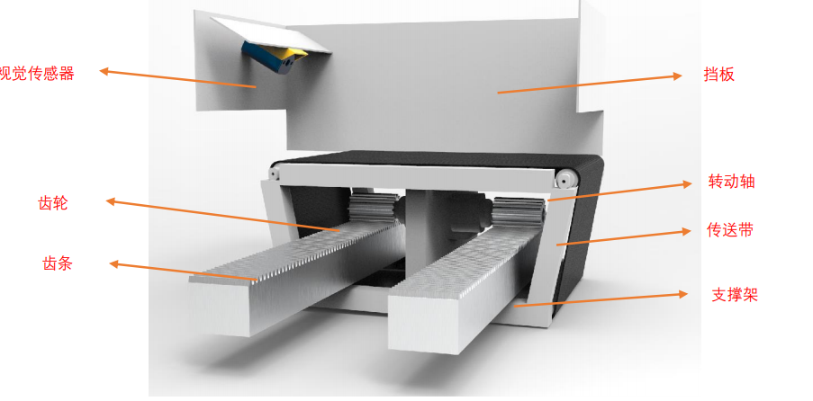
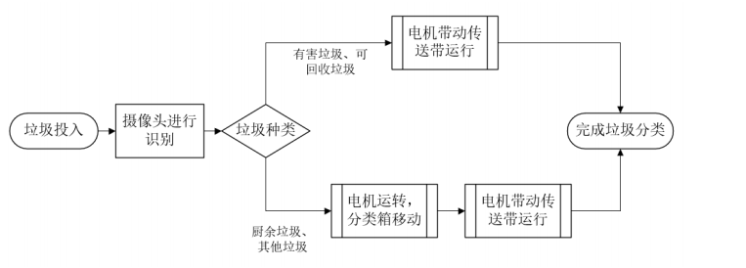
可靠的结构设计
分类箱结构示意
分类流程示意图
在整机内部，上层由电控模块和分类模块组成，下层即为存储模块。
Notes:
通过电机带动分类箱下方的齿轮 齿条机构运行，带动分类箱沿着齿条移动到相应的垃圾桶位置，在齿条末端相应 的位置有两个限位块，可以有效地确保分类箱沿着齿条运行后可以到达指定位置。 运行后，再驱动传送带两侧的电机带动垃圾箱下方的传送带运行，使垃圾朝两侧 行进，完成对垃圾的分类。

Slide 11
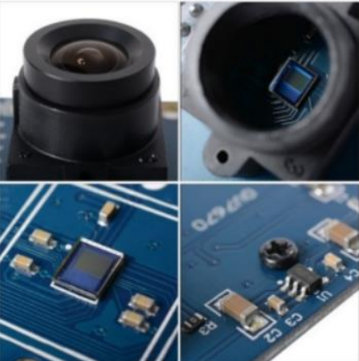
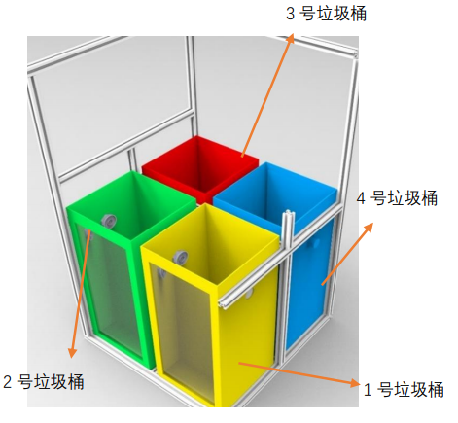
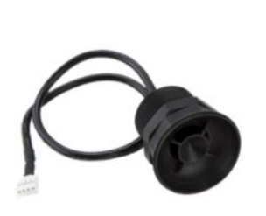
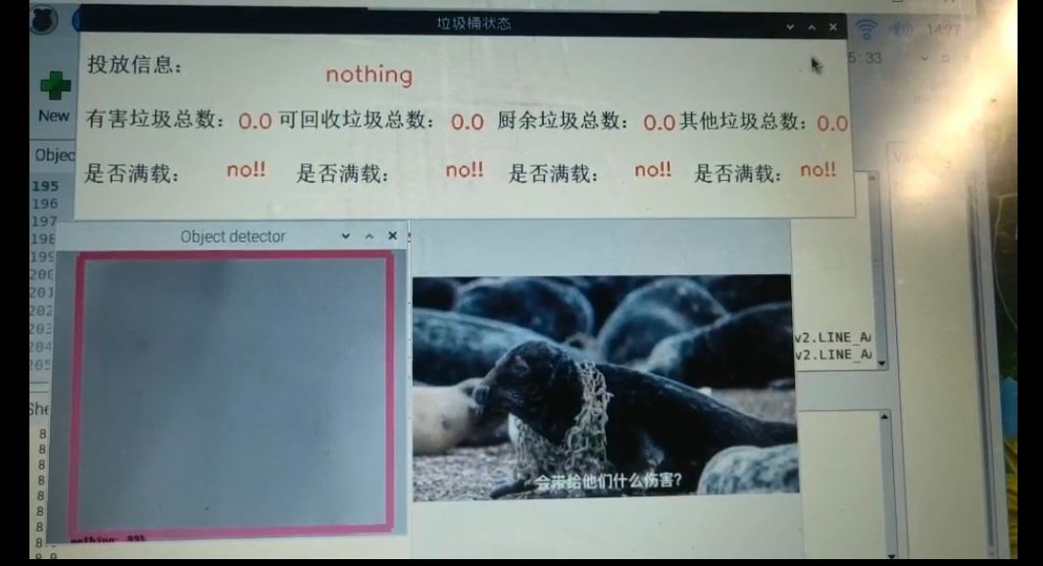
可靠的结构设计
反馈结构——显示屏和探测器
高清摄像头捕捉到的画面更容易被机器识别并作出判断(左图)
采用超声波传感器
检测垃圾桶的满载状态
通过外接显示屏和小程序实现提示功能

Slide 12

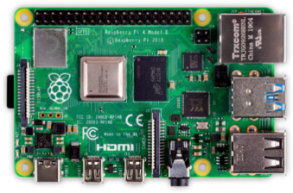
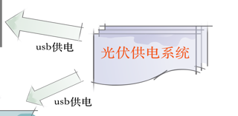



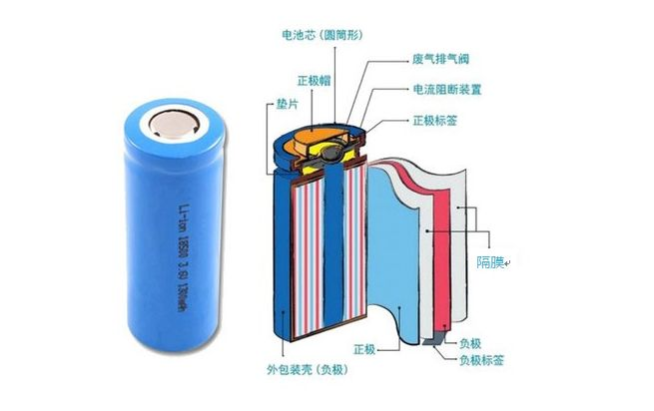
产品技术特点
硬件
软件
基于tensorflow + opencv，
拥有图形界面，简化人机交互。
目前采用树莓派做硬件处理，成本低并且产品稳定性强；外置光伏供电系统，节能环保

Slide 13

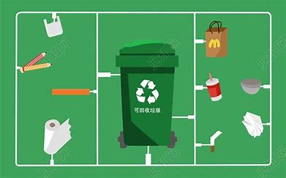


产品优势
1.基于TensorFlow对象的快速检测并能够与服务器交互数据实现自主学习，不断完善训练的模型；
2.采用新能源供电绿色无污染，搭配的显示屏可以投放广告，增加经济效益；
3.智能垃圾监测预警，
4.可靠性高，使用周期长，维护成本低。
+
经济效益
环保效益
社会效益
前景可观

Slide 14




销售方式
人员销售
合作销售
培养专业的销售人员，与消费者直接接触，向目标客户进行产品介绍、推广
与政府等当地部门协商合作，投放在人流量较大的地方比如公园、超市获得群众基础的同时提升产品的影响力
推广销售
线上直销
专业杂志和国内外科技产品网站投放广告，通过多种媒体对产品进行广泛宣传
打造属于自己的网站，建立线上商城，做好推广和服务，提升竞争力

Slide 15
经济效益预测
由发展情况分析对比表可知：近几年智能垃圾分类装置将成为垃圾分类行业的热点，其产量将以平均每年35.84%的增速增长，预计2021年之后每年给社会带来超过8.1亿元的收益。

Slide 16
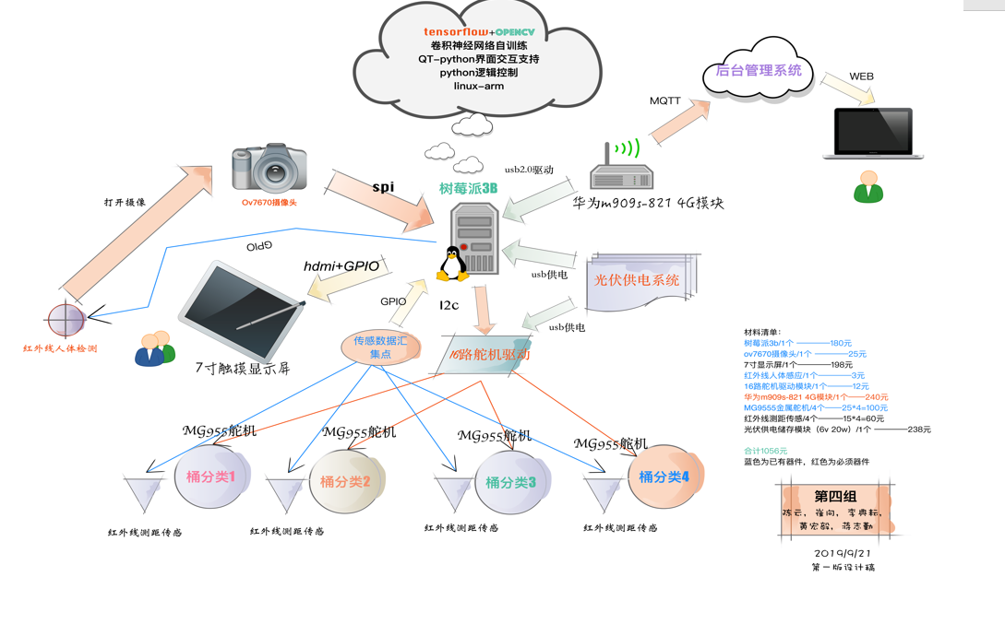


项目规划

Slide 17
风险分析
优势
（Strength）
劣势
（Weakness）
机会（Opportunity）
风险
（Threat）
部分功能需要更多用户的建议
城市管理单位的监督与支持
平台运行需要实时更新和处理数据，且处理数据量较大，数据不易统计。
成熟的技术科技为用户带来更加理想的体验。
公众对垃圾分类有强烈的需求。
生活服务项目有着大量庞大的用户群体
推广存在一定阻力
其他厂商可能会介入市场
需要长期稳定的资金注入
合作和管理层面很可能出现失调
智能垃圾分类于2020火上热搜
设计初期规划良好
市场长远

Slide 18
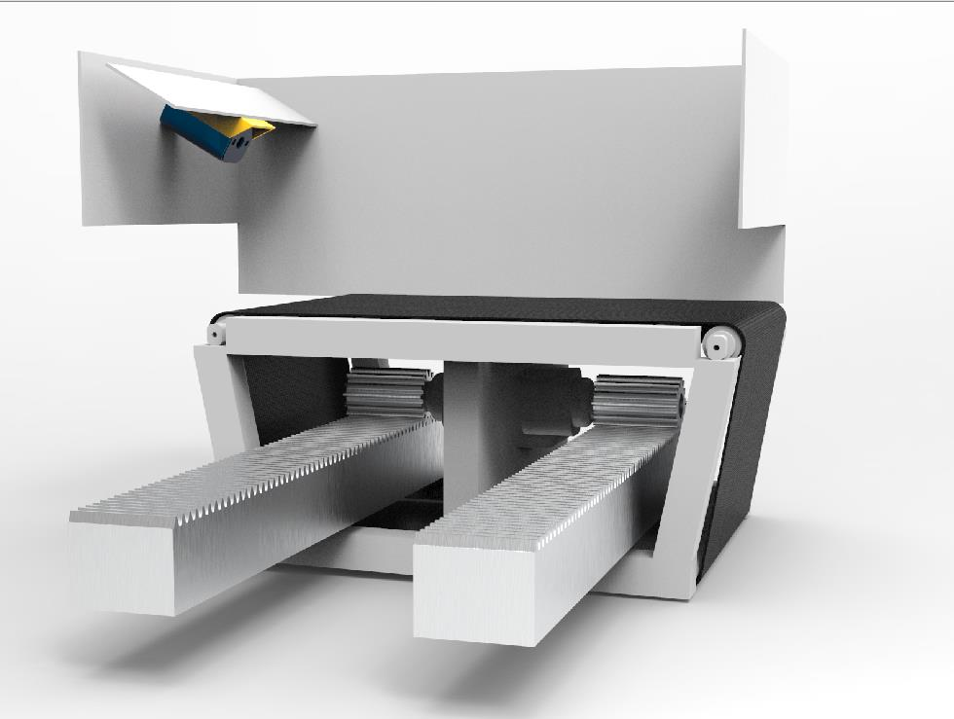
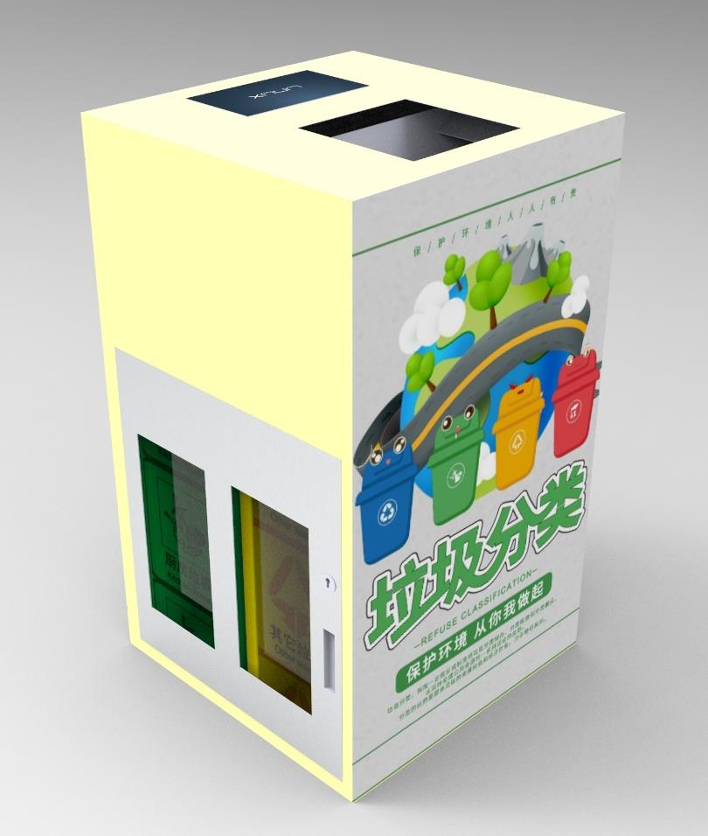
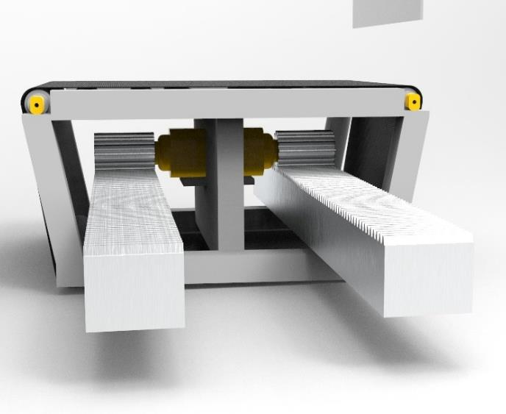
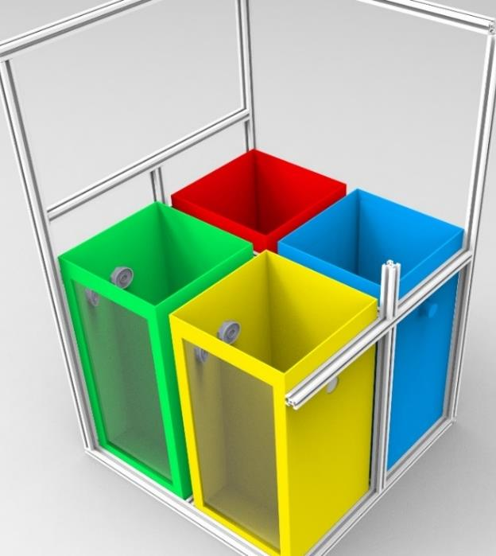
产品渲染模型

Slide 19



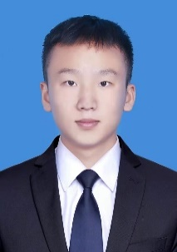

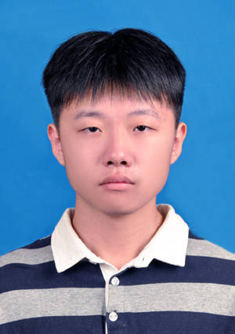
团队介绍
刘园彬
袁润总
李源
市场营销专业
计算机科学与技术专业
金融学专业
王子豪
夏琪昊
刘辰宇
计算机科学与技术专业
机械电子工程专业
计算机科学与技术专业

Slide 20

团队介绍
团队指导教师：
贺军义
河南理工大学计算机专业副教授
从事计算机测试与控制技术
作为主要项目完成人参与国家国防973项目，发表论文10余篇，SCI/EI收录论文5篇，撰写和申请国家发明专利6项。
有深厚的学术功底，帮助团队核心成员把握项目大体走向。

Slide 21
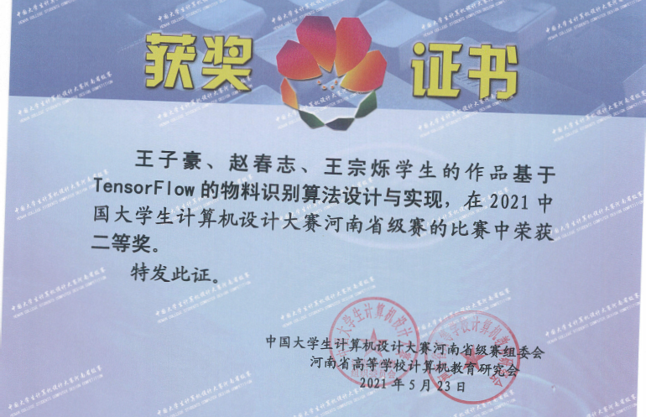
团队奖项
计算机设计大赛省赛二等奖

Slide 22
为人为民为社会 做人做事做学问
THANK YOU FOR WATCHING！

